Slide 1



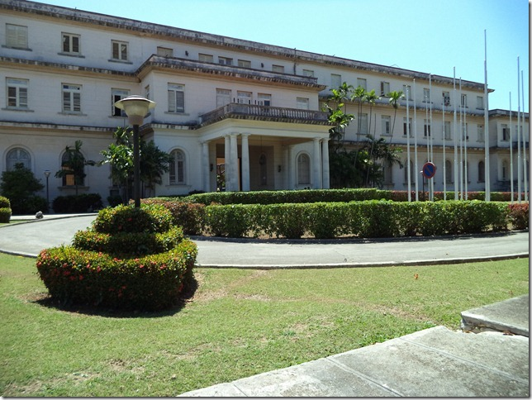
Asignatura
Trabajo Médico en la Comunidad en Situaciones Excepcionales y de Desastres.

Slide 2
Objetivos generales de la asignatura.
1. Explicar la esencia y particularidades de los desastres de origen sanitario, su influencia negativa sobre la salud, la economía y el medio ambiente.
2. Valorar la organización de los servicios de salud en situaciones de desastres en la comunidad.
3. Aplicar medidas de aseguramiento higiénico-sanitario, anti epidémico y de vigilancia epidemiológica.
Establecer la conducta a seguir a lesionados y enfermos que se producen en la comunidad.
Explicar las medidas de aseguramiento médico en cada una de las fases y etapas del ciclo de reducción del riesgo de desastres.
Evaluar la preparación del personal de salud, las fortalezas y debilidades de la comunidad para el enfrentamiento a la situación de desastre.
Ejecutar funciones relacionadas con la defensa civil y medidas de aseguramiento médico que le permitan actuar como médico en la comunidad en situaciones de desastres, como estudiante y profesional de la salud.

Slide 3

Tema V.2. Clase 1
Desastres de origen Sanitario. Conferencia (2 hrs)
Objetivos:
1. Identificar los factores que favorecen la aparición de desastres de origen sanitario.
2. Explicar la importancia de la Vigilancia en salud en el control de enfermedades.

Slide 4

Sumario:
1. Concepto de ecología y salud. Efectos de los desastres sobre la salud. Crisis sanitario emergencial.
2. Desastres de origen sanitario. Concepto. Clasificación. Forma de manifestación de la enfermedad. Complicaciones sanitarias ante otros tipos de desastres.
3. Factores epidemiológicos que favorecen la aparición de enfermedades después de un desastre.
4. Vigilancia en salud. Concepto y tipos. Sistema de vigilancia epidemiológica. Métodos de evaluación.
5. Control de epidemias, epizootias y epifitas.
6. Orientación para la Clase Taller TV.2 .C2

Slide 5
Tipo de Clase: Conferencia
Tiempo: 2 horas
Método: Exposición oral, elaboración conjunta y discusión.
Bibliografía:
Medicina de Desastres. Ed. ECIMED. Diciembre 2005. Bello Gutiérrez Bruno.
Situaciones de Desastres. Manual para la preparación comunitaria. Editorial Ciencias Médicas 2009. Víctor René Navarro Machado.
Libro Salud y Desastres. Experiencias Cubanas. Editorial de Ciências Médicas, 2010-2012.
T1/34, 83, 271.
T2/ 5, 35,46, 73, 85.
T5/ 1, 230, 237.
Sitio temático Salud y Desastres http://www.sld.cu/Sitios/ desastres

Slide 6
Introducción
Procedimientos iniciales de la actividad docente, recibir al grupo de estudio, controlar la asistencia, actualizar el registro de control de las actividades velando por el orden del aula, y el porte y aspecto de los estudiantes. Comenta la secuencia lógica de los conocimientos relativos a Medicina de Desastre
Los desastres de origen sanitario, están estrechamente ligado al trabajo del médico en la comunidad, porque prevenir es la mejor forma de combatir cualquier enfermedad.

Slide 7
SUMARIO I
Concepto de ecología y salud. Efectos de los desastres sobre la salud. Crisis sanitario emergencial.
La Ecología (derivado de las palabras griegas "oikos": casa y " logos”: tratado) es la ciencia que estudia los seres vivos en su ambiente y las relaciones que mantienen entre ellos y con el medio donde viven.

Slide 8

¿Que es un ecosistema?
Un ecosistema es un sistema natural que incluye a todos los organismos vivos (como plantas, animales y microorganismos) en una región determinada, así como a los componentes no vivos (como el aire, el agua, el suelo y los minerales) con los que interactúan. Los ecosistemas pueden variar en tamaño, desde pequeños como un charco de agua hasta enormes como una selva tropical o un océano.
Existen muchos tipos de ecosistemas en todo el mundo, cada uno con sus propias características y elementos únicos. No es posible reducir todos los ecosistemas a una lista de solo cinco, ya que la diversidad de hábitats y regiones es mucho más amplia. Sin embargo, puedo mencionarte cinco ejemplos de ecosistemas distintos para darte una idea: bosque tropical, desierto, océano, pradera y montaña.

Slide 9
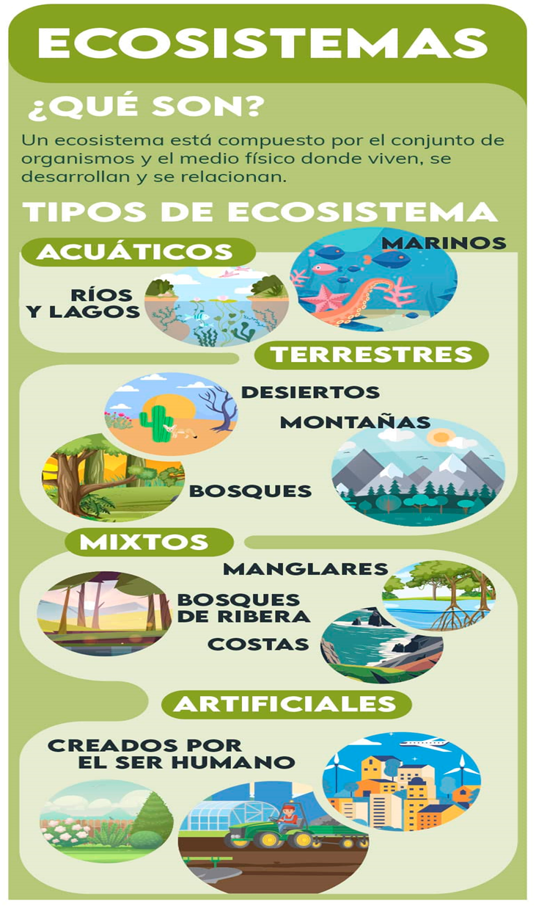
Tipos e importancia para el hombre
Son sistemas de tierra que albergan animales y plantas.
Hay muchos subtipos, dependiendo de la altitud en la que se encuentren, del clima y de otros factores. En una clasificación muy general, se pueden distinguir tres subtipos de ecosistemas terrestres: desérticos, montañosos y bosques.
La conservación de los ecosistemas es esencial para el futuro del planeta. Los seres vivos se relacionan entre sí y la alteración de las condiciones del medio puede afectar negativamente a los organismos, produciendo un efecto dominó de terribles consecuencias ambientales.

Slide 10
Tipos de ecosistemas:
Acuáticos
La mayor parte de los ecosistemas del planeta son acuáticos, ya que el agua cubre la mayor parte de la superficie de la Tierra. Por otra parte, algunos de estos ecosistemas aún son desconocidos.
Los acuáticos se pueden dividir en dos subtipos:
a) Marinos
Los ecosistemas marinos están formados por los mares y océanos. Es decir, son ecosistemas acuáticos, cuya principal característica es que están formados por agua salada.
b) Dulceacuícolas
Los ecosistemas acuáticos de tipo dulceacuícolas están formados por todas aquellas masas de agua dulce

Slide 11
Terrestres:
Son sistemas de tierra que albergan animales y plantas. Hay muchos subtipos, dependiendo de la altitud en la que se encuentren, del clima y de otros factores. En una clasificación muy general, se pueden distinguir tres subtipos de ecosistemas terrestres: desérticos, montañosos y bosques. A su vez, cada uno de ellos, también cuenta con sus propias subdivisiones.
Mixtos o híbridos:
Se ubican en zonas donde se mezclan dos tipos de ecosistemas diferentes, uno marino y otro terrestre. Los animales que habitan necesitan de ambos tipos de ecosistemas para sobrevivir. Algunos ejemplos son los siguientes: Bosques de manglares; Bosques de ribera; Costas; Esteros: estos ecosistemas se caracterizan por estar ubicados en aquellas zonas en las que se juntan masas de agua dulce con masas de agua salada

Slide 12
Artificiales
Creados por el ser humano de forma artificial. Algunos ejemplos son los siguientes:
• Áreas urbanas
• Áreas agrícolas
• Bosques plantados
• Embalses y represas
• Jardines y parques
• Aguas residuales tratadas
• Hábitats en áreas de construcción
• Invernaderos
• Jardines botánicos y zoológicos
• Aguas de lastre de barcos

Slide 13
Ecosistemas: Vínculos con el proceso salud-enfermedad
El proceso salud-enfermedad debe considerarse como un mecanismo ecológico de adaptación, mediante el cual los seres vivos están en dinámica relación con el medio ambiente y la resultante depende de las circunstancias con que el ser vivo y el medio ambiente se relacionan.
Con respecto a la salud humana, los ecosistemas son indispensables como reguladores de la temperatura atmosférica, para garantizar la disponibilidad de agua y alimentos, para la purificación del aire, agua y suelo, así como para regular las poblaciones de parásitos y de organismos transmisores de agentes infecciosos al ...
Lo que establece la Ecología es una relación notable con la salud humana, la importancia de los aspectos ecológicos y la salud humana está dada por la influencia mutua de los elementos del ecosistema (organismos vivos y ambiente). Al conjunto de todos los seres vivos de un ecosistema se les denomina biocenosis.

Slide 14
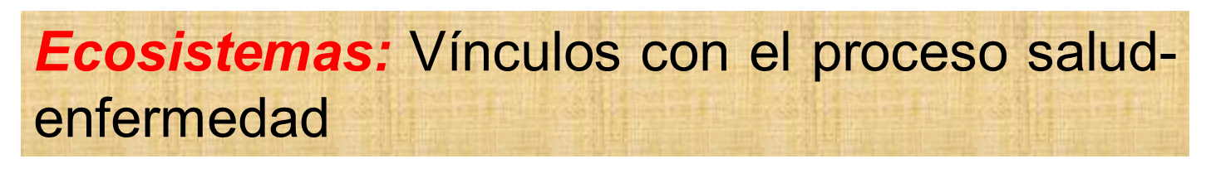
El medioambiente puede ser uno de los causantes de alteraciones en tu salud. El ruido, la contaminación, la calidad del agua o el exceso de químicos en tu vida son algunos de los factores medioambientes que pueden causar deterioro en tu organismo.
La exposición a sustancias químicas tóxicas puede llevar a trastornos de salud crónicos y a menudo irreversibles, como defectos congénitos y del desarrollo ...
Un medioambiente saludable es vital para “garantizar una vida sana y promover el bienestar para todos en todas las edades”.

Slide 15
Sumario II:
Desastres de origen sanitario. Concepto. Clasificación. Forma de manifestación de la enfermedad. Complicaciones sanitarias ante otros tipos de desastres.

Slide 16
Definición.
Calamidad que se genera por la acción patógena de agentes biológicos que atacan a la población, a los animales y a las cosechas, causando la muerte o la alteración de su salud. Las epidemias o plagas constituyen un desastre sanitario y en donde se incluye la contaminación del aire, suelo y alimentos.
Clasificación
Epidemias (incluye posibilidad de agresión biológica).
Epizootias.
Fitosanitarios.

Slide 17
Desastres de origen sanitario.
Epidemias: Enfermedad infecto-contagiosa que se propaga a un gran número de personas, en un periodo muy corto y excede la incidencia normal esperada.
Ejemplo: Dengue Hemorrágico; Neuropatía Epidémica; Viruela; Malaria; Peste bubónica; Enfermedad de Lime; Colere; Virus del oeste del Nilo; Fiebre del valle Rift; ZIKA; Chikungunya, Fiebre amarilla; Covid – 19; Influenza A H1N1; Gripe Aviar; VIH; Difteria, Ébola; otras.

Slide 18
Factores determinantes de una epidemia como desastre sanitario
Características de la enfermedad. | Transmisión y facilidad de Propagación (eficiencia para la transmisión) Consecuencias (tasas de morbilidad, mortalidad y discapacidad)
Características individuales | Inmunidad. Condiciones de vida. Grupos vulnerables.
Características del Sector salud, veterinaria y sanidad vegetal. | Eficacia de las acciones, Conocimiento de la epidemiología de la enfermedad. Suficiencias, deficiencias e inequidades del sector.
Características del país afectado. | Servicios de saneamiento básico y otros, voluntad política y desarrollo económico.

Slide 19
c) De Origen Sanitario:
Epizootias: Enfermedad contagiosa que ataca a un número inusual de animales al mismo tiempo y lugar, y se propaga con rapidez.
Ejemplo:
Fiebre porcina africana. Cólera porcino. Peste porcina clásica. Gastroenteritis transmisible porcina.
Influenza aviar. Fiebre aftosa.
Encefalomielitis equina venezolana.
Enfermedad hemorrágica viral de los conejos.
Disentería invernal bovina. Encefalopatía espongiforme bovina.

Slide 20
Epifitias: Enfermedad que afecta simultáneamente a un gran número de plantas de la misma especie en la misma región
Ejemplo:
Raya roja de la caña de azúcar. Moho azúl del tabaco.
Amarillamiento letal del cocotero. La Sigatoka negra del plátano. Tizón tardío de la papa. Broca del café. Gusano del tomate. Roya del maíz. Raya blanca del arroz. Tizon del ají. Antracnósis de la berengena. Mancha de la col. Mosaico de calabaza, melón y pepino. Raiz rosada de la cebolla y el ajo. Roya del frijól. Cercosporiosis de la yuca. Roya blanca del boniato. Roña de los cítricos. Oidio del mango. Antracnósis del aguacate. Mosaico de la fruta bomba. Marchitez de la piña. Roya de los cereales.

Slide 21
PLAGAS
Gusano del tomate. Mosca blanca del aji. Grillo negro del tabaco. Chiche de la berengena. Gusano de la col. Trips de la cebolla y el ajo. Pulguilla del frijol. Gusano del pepino, calabaza y melon. Borer del miz y la caña. Langosta del arroz. Pulgon del platano. Tuetano dela yuca. Tetuan del boniato. Guagua verde de los citricos. Chiche harinosa del mango. Acaro rojo del aguacate. Saltahojas de la frutabomba. Negro libre de la guayaba. Perforador de la guanabana y el anon. Nematodos de la piña. Escarabajo rinocironte del cocotero. Babosa del café. Chinche del cacao.

Slide 22
El surgimiento de graves epidemias está condicionado por:
Situación epidemiológica internacional
Existencia de áreas vulnerables y brechas sanitarias
Violación de la legislación sanitaria
Posibilidad de agresión biológica
Aparición de eventos hidrometeorológicos extremos (huracanes e intensas sequías)

Slide 23
El riesgo sanitario está determinado por factores vulnerables que inciden en el surgimiento y propagación:
A) Situación Higiénico-sanitaria:
Calidad sanitaria del agua (fuente y distribución).
Disposición final y recogida de residuales líquidos y sólidos.
Estado de incineradores en puertos y aeropuertos.
Presencia de especies de animales en ciudades y alrededores de puertos aeropuertos.
Proliferación de vectores e incumplimientos en los ciclos de tto. adulticida.
Incremento de IRA en Septiembre y periodo invernal.
Tránsito y asentamiento de aves migratorias

Slide 24
El riesgo sanitario está determinado por…
B) Inherentes a las relaciones entre países:
Amplia inserción en actividades de intercambio con países
Incremento del turismo.
Arribo creciente de viajeros, extranjeros e internacionalistas, de aeronaves y buques, por los diferentes aeropuertos, puertos y marinas de turismo.
Deficiente organización y cumplimiento de las medidas de Control Sanitario Internacional
Vulnerabilidades funcionales en las instalaciones de salud

Slide 25
El riesgo sanitario está determinado por…
C) EPIZOOTIAS y Otros factores que influyen en las especies de animales:
Incremento del intercambio internacional de animales.
Comercialización de productos y subproductos animales.
Diversificación de la crianza en diferentes sectores económicos.
Relaciones zootécnicas y productivas.
Ruralización de las ciudades con incremento del vínculo animal-hombre.
Pueden introducir y provocar desarrollo de enfermedades graves
Incidencia indirecta en la salud humana

Slide 26
Intercambio con el extranjero
Crecimiento constante de la colaboración médica internacional.
Arribo masivo de pacientes a atenderse o jóvenes a estudiar en Cuba.
Entrada y salida de numerosos colaboradores.
Amplio movimiento de viajeros internacionales.

Slide 27
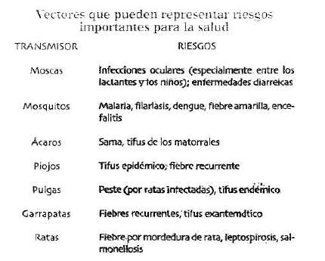
Vectores transmisores de enfermedades

Slide 28
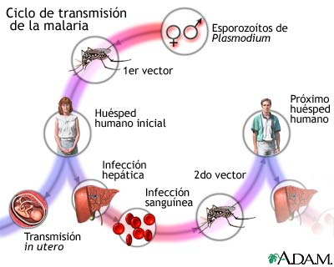
PALUDISMO IMPORTADO
2009
Total Casos acumulados: 5
Provincias Afectadas:
(CH, CA, GT)
Clasificación por Especies: Plasmodium Falciparum.
Fallecidos: 0
Países de Procedencia: Guatemala, Yemen, Tanzania, Nigeria, Guinea

Slide 29
Sumario III:
Factores que favorecen la aparición de enfermedades infectocontagiosas después de un desastre.

Slide 30
Factores que favorecen la aparición de enfermedades infectocontagiosas después de un desastre:
  Aumento de la circulación de agentes infecciosos en la población
  Índices elevados de vectores transmisores de enfermedades.
  Higiene (salud) ambiental deteriorada.
  Cambios ecológicos resultantes.
  El colapso o daño a las edificaciones de los servicios de salud.
  La desarticulación en los programas de prevención y de control de enfermedades.

Slide 31
Principales niveles de impacto de los desastres sobre la salud pública
La producción de un exceso de mortalidad, morbilidad y afectación de la población que excede lo habitual en la comunidad afectada
La modificación del patrón de enfermedades transmisibles y de riesgos medioambientales tradicionales de esa comunidad
El impacto sobre el sistema de servicios sanitarios, cuya capacidad de actuación es puesta a prueba en este tipo de circunstancias
Los efectos sobre la salud mental y el comportamiento humano
La afectación de las posibilidades de desarrollo del colectivo afectado a medio y largo plazo, incluyendo los aspectos de reconstrucción y rehabilitación

Slide 32
Sumario IV:
Vigilancia en salud. Concepto y tipos. Sistema de vigilancia epidemiológica. Métodos de evaluación.

Slide 33
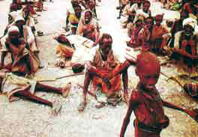
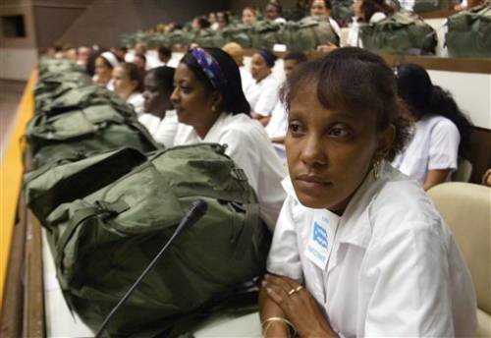
La sociedad es capaz de generar desastres, y esto está condicionado por su efecto sobre el medio ambiente y por la tendencia a estar involucrada en guerras y conflictos.
Lo que el futuro guarda para la vida en la Tierra, salvo alguna catástrofe natural inmensa, será determinado en gran parte por la especie humana; la misma inteligencia que la llevó a donde está mejorando muchos aspectos de su existencia e introduciendo nuevos riesgos en el mundo es también su principal recurso de supervivencia.

Slide 34
Relación Desastres-Salud
Planes y entrenamiento
Estudios vulnerabilidad y mitigación, uso racional recursos. Instituciones seguras
Capacitación de la población y sus líderes
Lesionados y muertos
Desastre
Impacto sobre las instituciones
Impacto social
Desnutrición
Deterioro higiénico ambiental
Reservas, grupos vulnerables, detección
Afectación salud mental
Método y vigilancia epidemiológica, medios de comunicación
Centros comunitarios, trabajo en APS
Poblaciones desplazadas
Albergues temporales

Slide 35
CONCLUSIONES
Valoro el cumplimiento del objetivo de estudio (en base a la observación, el interés mostrado, resúmenes que se han hecho, etc) y considero que se ha cumplido cabalmente. Puedo realizar preguntas de comprobación.
Señalo las deficiencias detectadas en la clase y como superarlas. Espero que en la próxima clase esto no se repita.
Informo las calificaciones obtenidas, si las hubo.
Comunico el lugar y fecha de la próxima clase

Slide 36
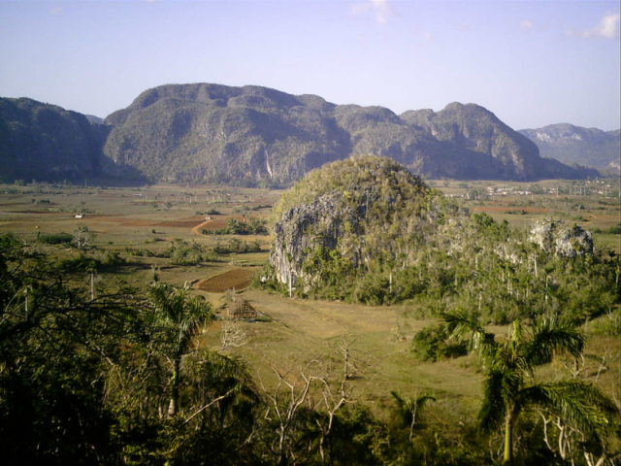
Los peligros no se han de ver cuando se les tiene encima, sino cuando se les puede evitar
José Martí

